Slide 1
Thieme Clinical Collections Thieme 臨床電子書套裝 使用說明
The prime resource for essential clinical e-books

Slide 2
大 綱
有關Thieme
有關Thieme
Thieme 平台服務總覽
電子書平台功能介紹
瀏覽方式
檢索方式
全文取得
其他服務
個人化服務
即時通知
Thieme TCC收錄主題
檢索範例
檢索實例
IPAD使用

Slide 3
有關Thieme Publishing
Thieme為國際性的科學與醫學出版社，擁有125年高品質的出版經驗。
Thieme Connect 是專為研究人員、醫療照護人員與學生提供線上使用Thieme 電子期刊、電子書、數位學習工具與參考資料而設計。
Thieme Connect 整合所有Thieme線上產品，提供多功能及便捷的搜尋技術，讓使用者能快速、有效率的找到所需的內容。
Notes:
Thieme, an international scientific and medical publisher, has produced high-quality products for physicians, scientists, technologists, students, and residents for 125 years. Major specialty areas include neurosurgery, radiology, otolaryngology, orthopedics, ophthalmology, audiology, speech and hearing, complementary medicine, and chemistry.

Slide 4
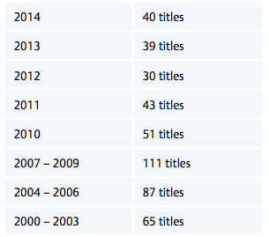
TCC 電子書收錄套裝及特色
涵蓋各醫學主題
人性化介面設計
能單／跨領域檢索
提供個人化服務
提供常用引文類型
符合各主流瀏覽器
Internet Explorer 7 or higher, Firefox, Chrome and Safari
安全便捷認證機制
Thieme TCC 提供經典與新穎的完整內容，包含466種圖書

Slide 5
TCC 電子書收錄主題

Slide 6
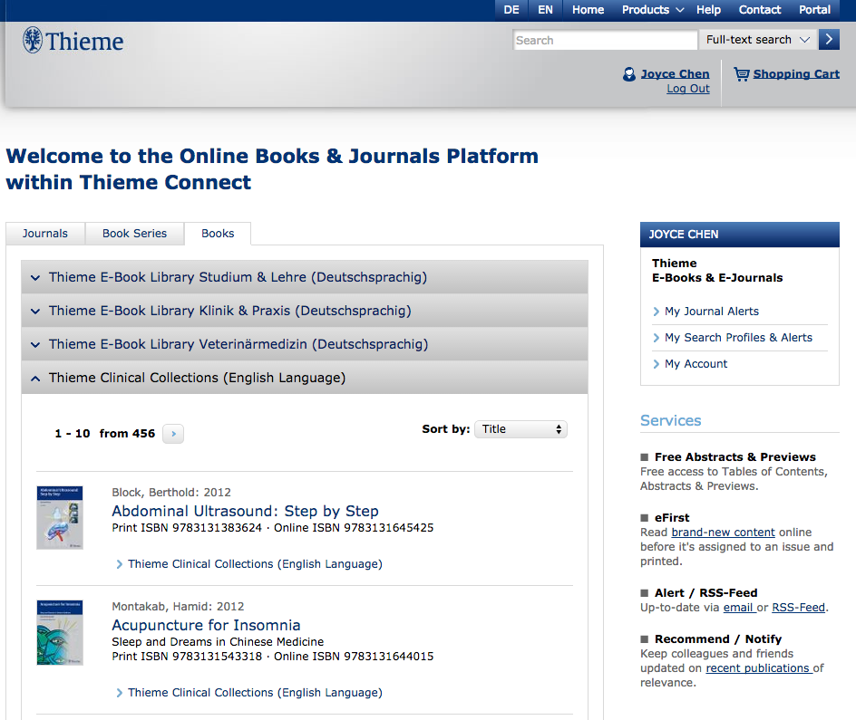
電子書／期刊首頁
功能列說明
收錄內容
個人化服務
其他服務

Slide 7
大 綱
有關Thieme
有關Thieme
Thieme 平台服務總覽
電子書平台功能介紹
瀏覽方式
檢索方式
全文取得
其他服務
個人化服務
即時通知
Thieme TCC收錄主題
檢索範例
檢索實例
IPAD使用

Slide 8
電子書平台功能簡介
資料瀏覽
期刊／叢書／圖書
1. 檢索
全文檢索
作者檢索
題名檢索
DOI
Metadata檢索
電子書清單

Slide 9
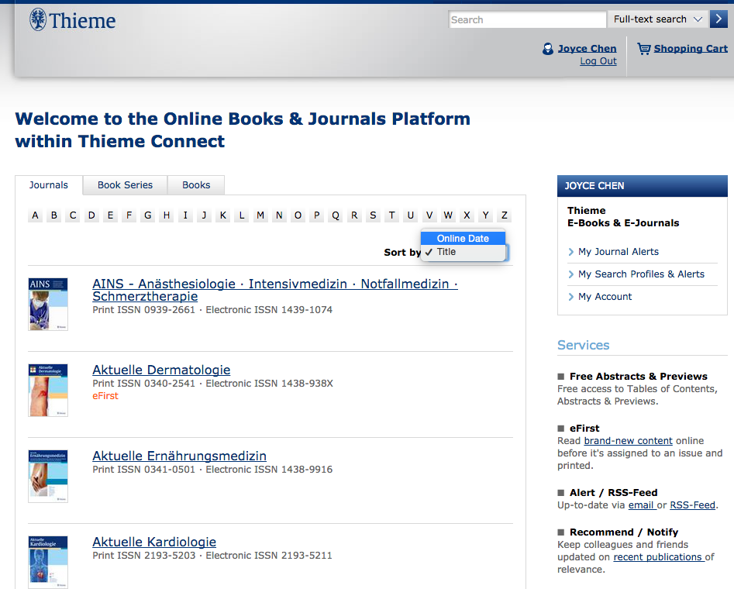
期刊瀏覽
期刊清單排序方式：
上線日期
刊名 （A to Z)
期刊資訊包含：
書目
P-ISSN／E-ISSN

Slide 10
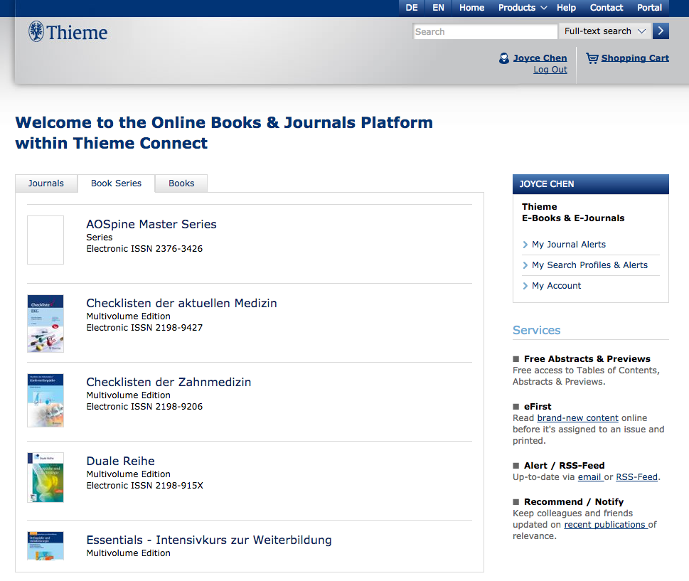
叢書瀏覽
書目清單，依字母順序排列：
書目
著者
E-ISBN

Slide 11
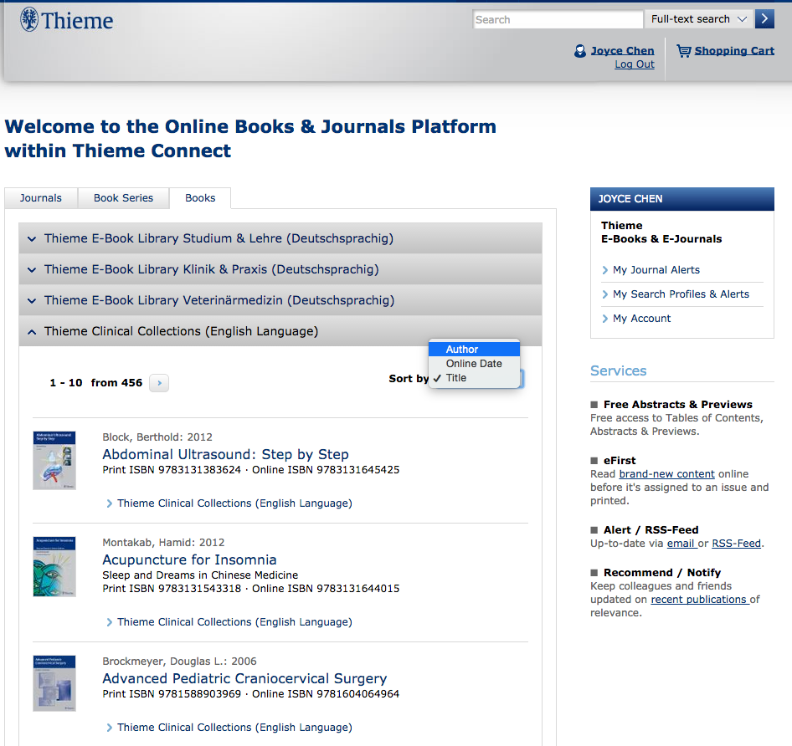
圖書瀏覽
電子書套裝列表，提供不同排序方式：
作者
上線日期
書名
書目資訊包含：
作者：年代
書名
Print-ISBN / E-ISBN
所屬套裝／平台

Slide 12
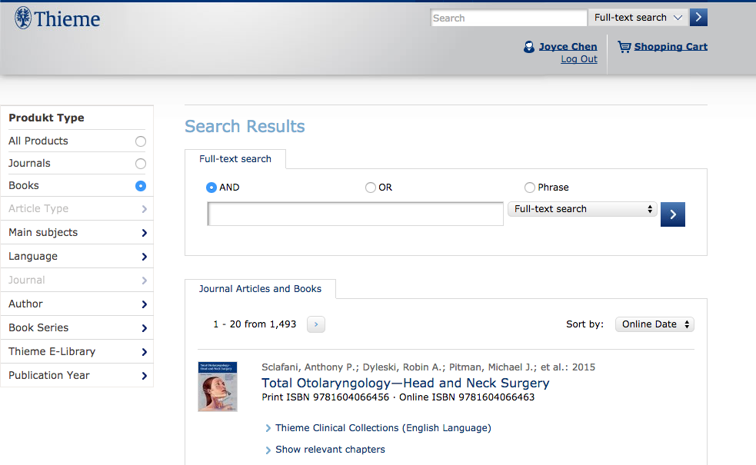
檢索功能說明
輸入查詢詞彙，選擇特定欄位檢索
資料欄位
檢索工具列／布林邏輯
檢索排序
上線日期
題名
相關性
作者排序

Slide 13
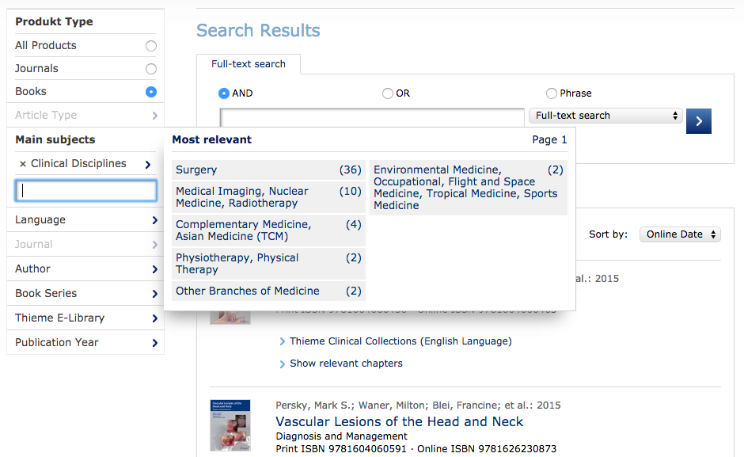
檢索步驟─篩選條件（主題為例）
＊可以單主題檢索
＊也可以跨主題查詢
1. 文獻類型

Slide 14
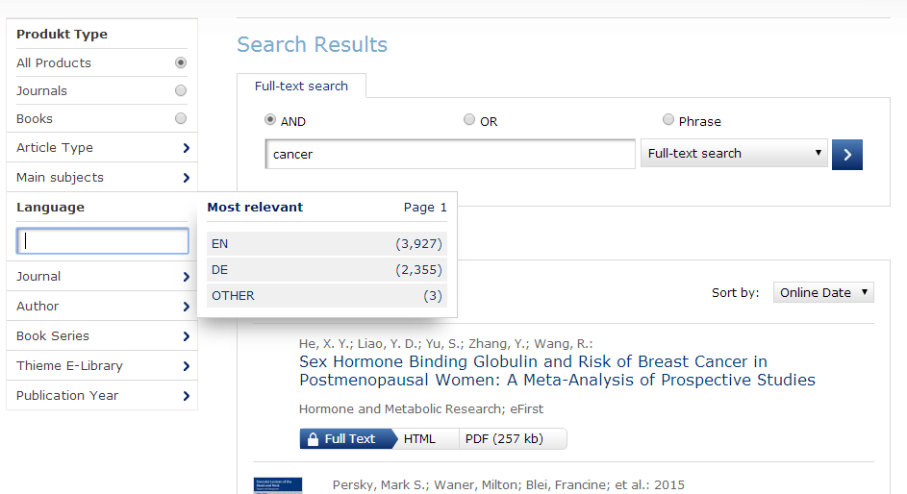
檢索步驟─篩選條件(語言）
語言

Slide 15
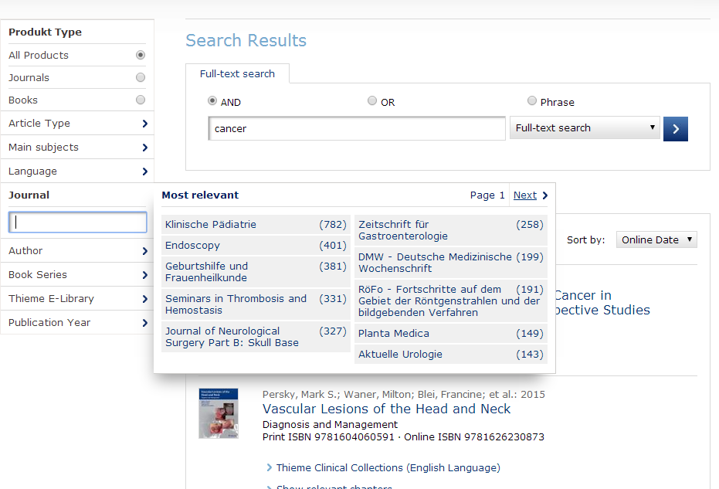
檢索步驟─篩選條件（期刊）
期刊

Slide 16
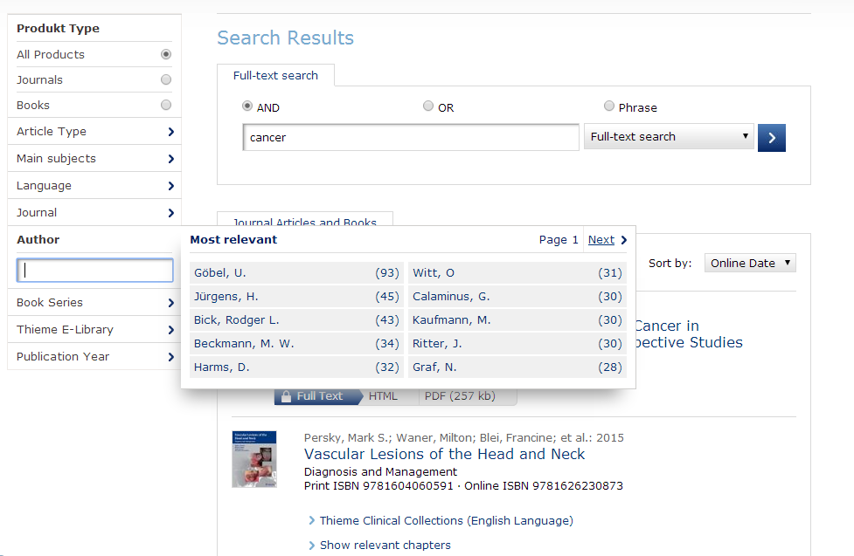
檢索步驟─篩選條件（作者）
作者

Slide 17
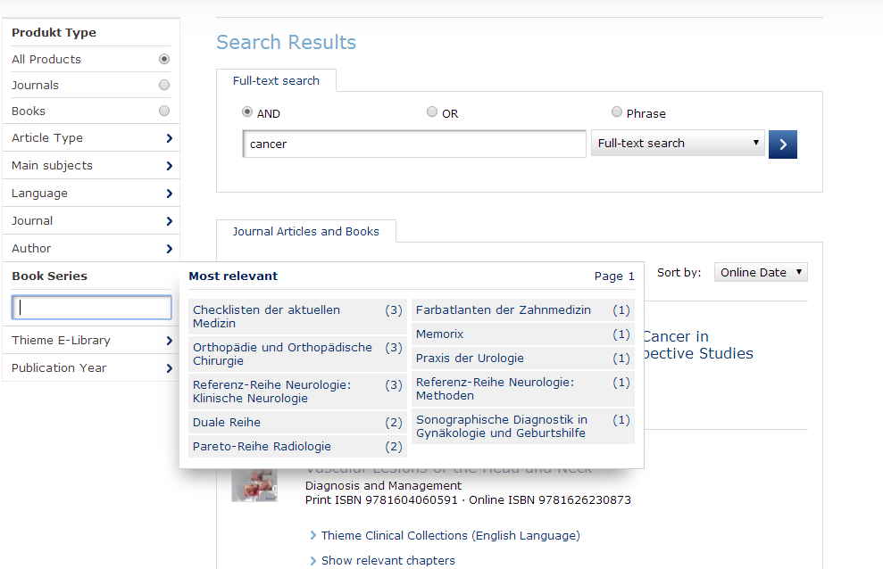
檢索步驟─篩選條件（叢書）
叢書

Slide 18
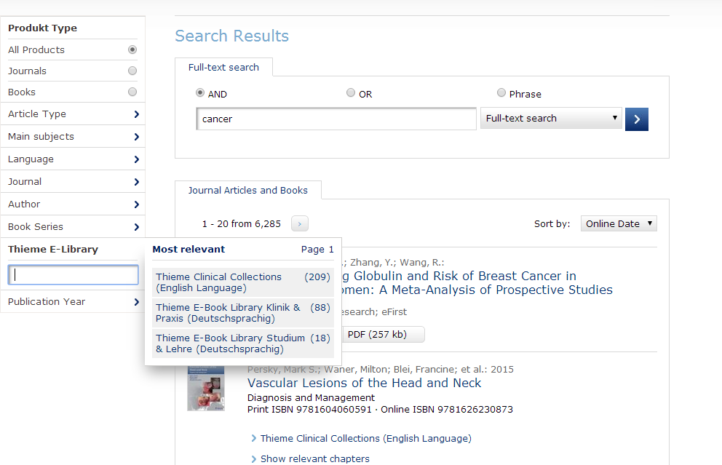
檢索步驟─篩選條件（收錄套裝）
Thieme E-Library

Slide 19
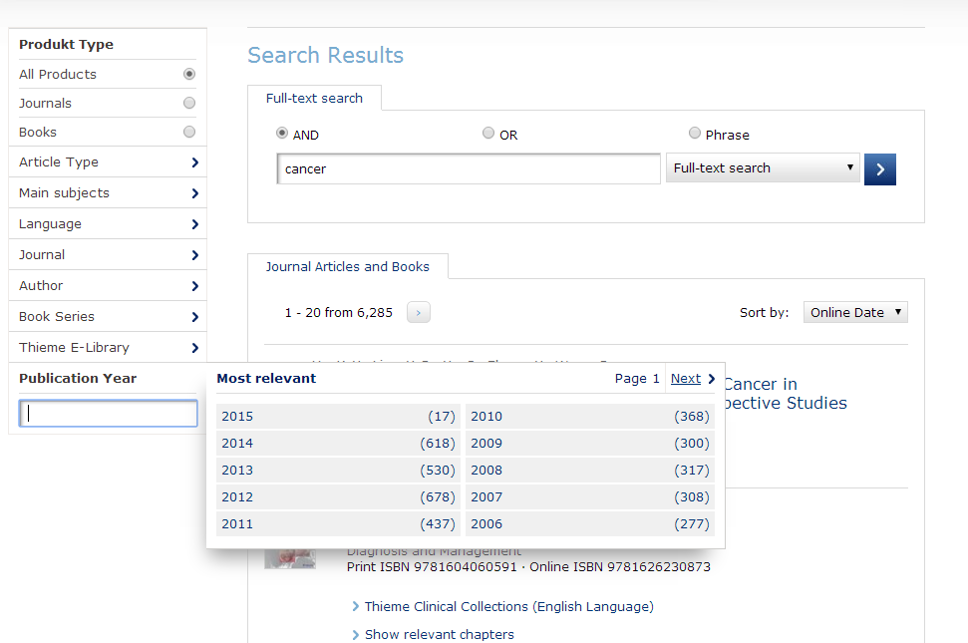
檢索步驟─篩選條件（出版年）
出版年份

Slide 20
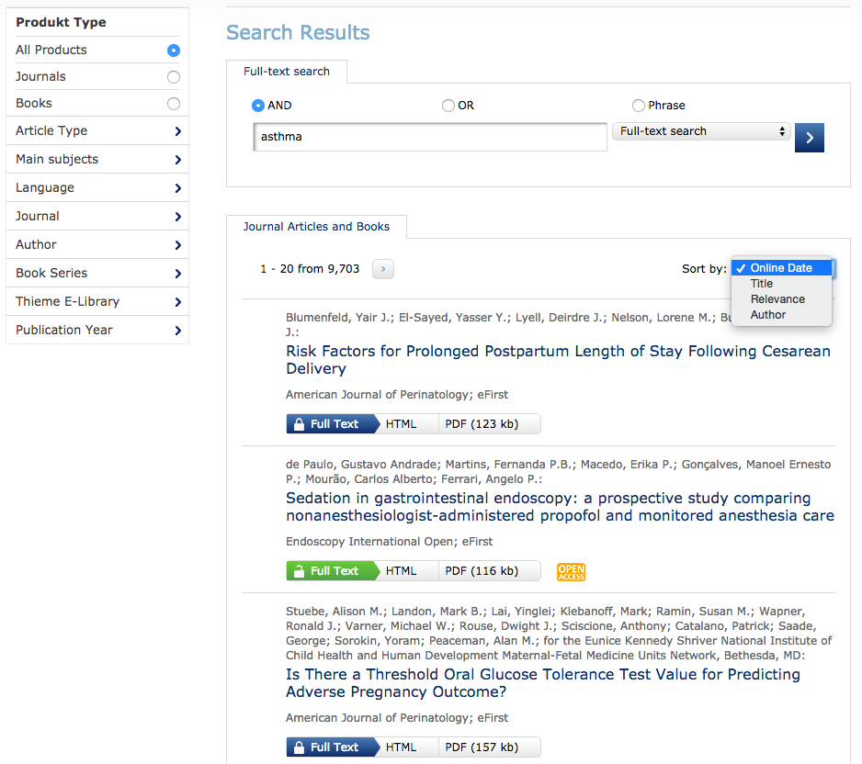
檢索結果列表
結果列表
藍色是沒有使用權
綠色是有使用權
排序方式：
上線時間
書名
相關度
作者

Slide 21
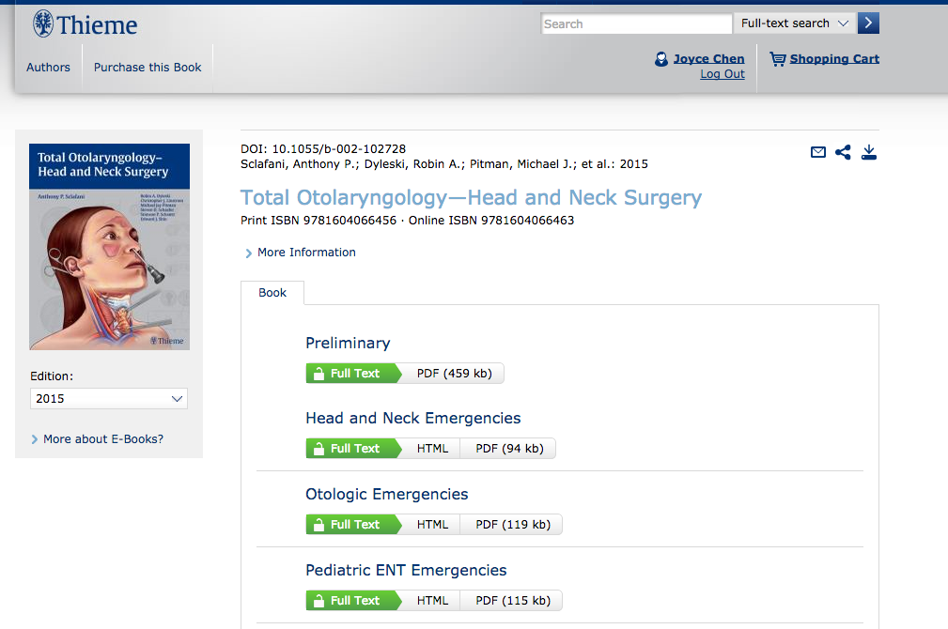
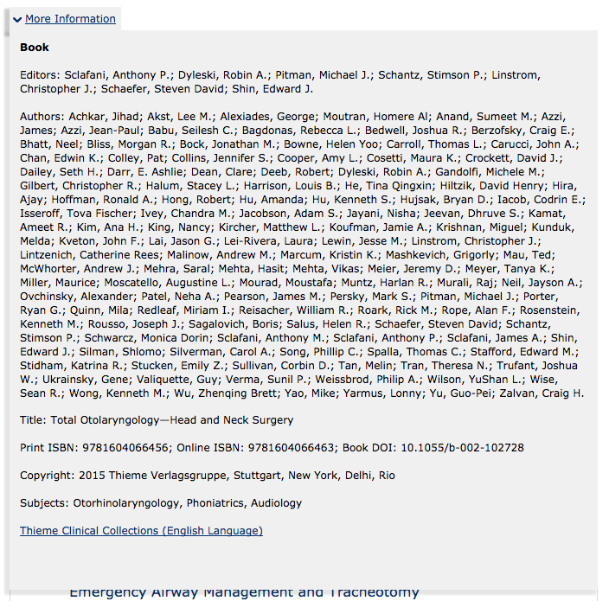
完整書目資訊
作者｜圖書訂購資料
基本書目資訊
推薦、分享與書目下載
更多參考資訊
封面及版本資訊
閱讀模式：
HTML｜PDF

Slide 22
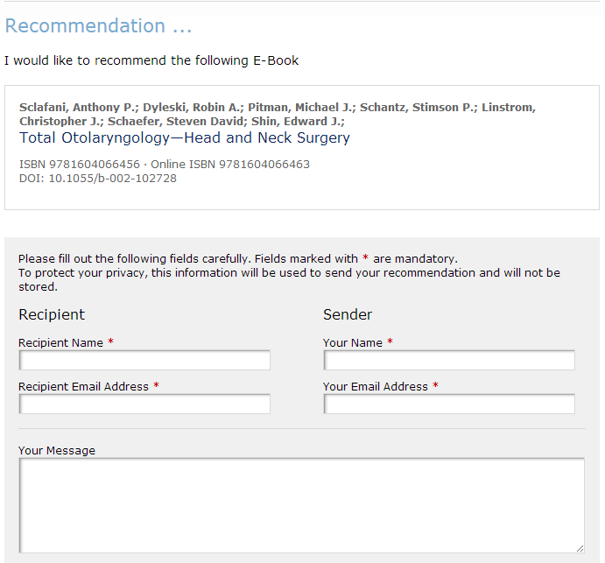
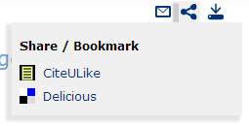
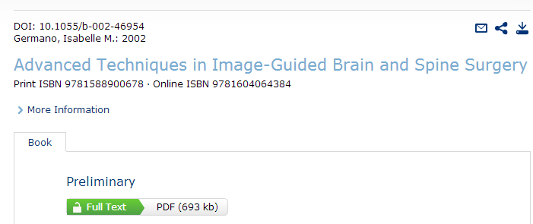
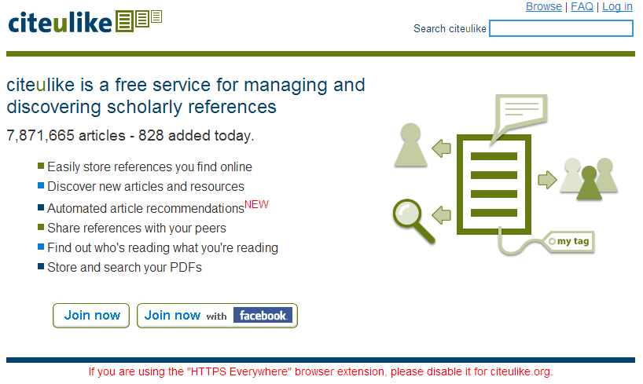
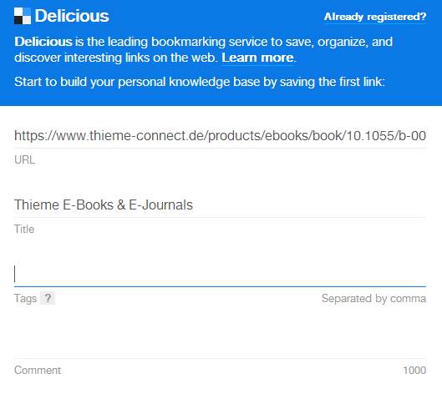
推薦、分享與書目下載
推薦
分享
CiteULike
書目下載（配合書目管理軟體)
收件人：
姓名｜E-mail
寄件人：
姓名｜E-mail
Delicious
寄件人留言

Slide 23
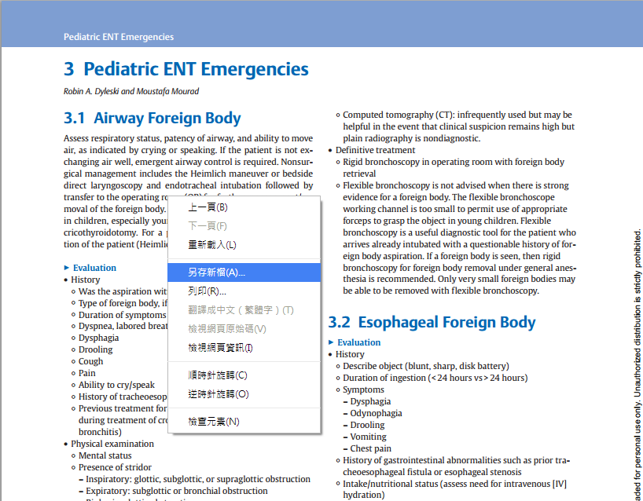
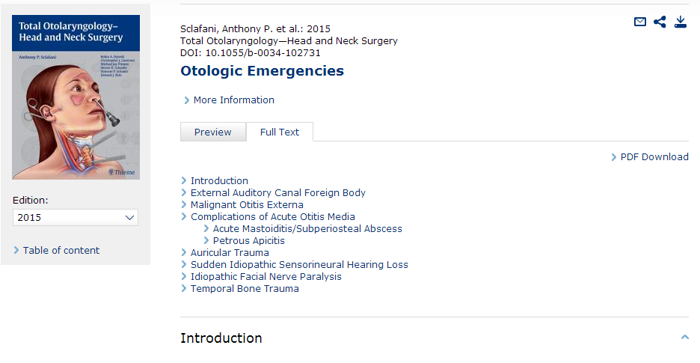
章節下載
HTML 閱讀模式
PDF 閱讀模式
全文下載
另存新檔

Slide 24
大 綱
有關Thieme
有關Thieme
Thieme 平台服務總覽
電子書平台功能介紹
瀏覽方式
檢索方式
全文取得
其他服務
個人化服務
即時通知
Thieme TCC收錄主題
檢索範例
檢索實例
IPAD使用

Slide 25
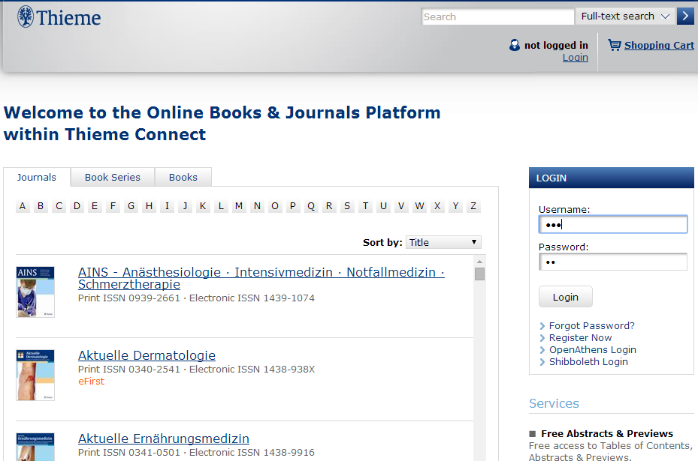
個人化服務
登入個人帳號/密碼
登入後
個人化設定：
期刊Alert
即時服務
帳號設定

Slide 26
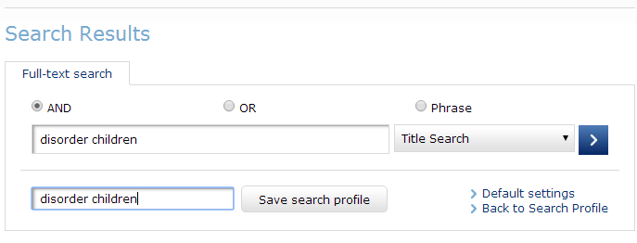
即時服務
新增
設定查詢條件
設定完成
設定查詢資料名稱
儲存查詢條件

Slide 27
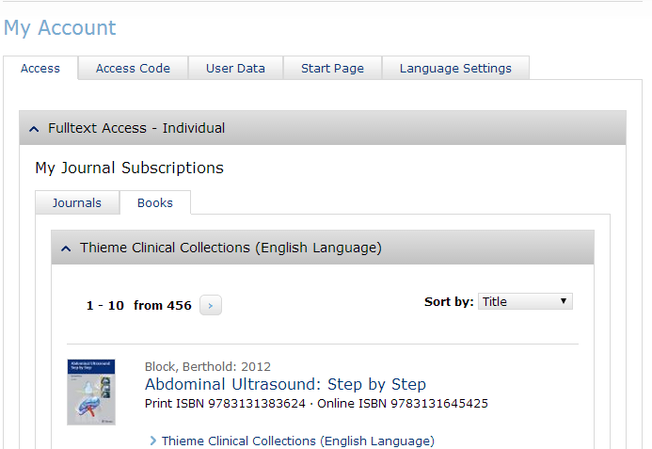
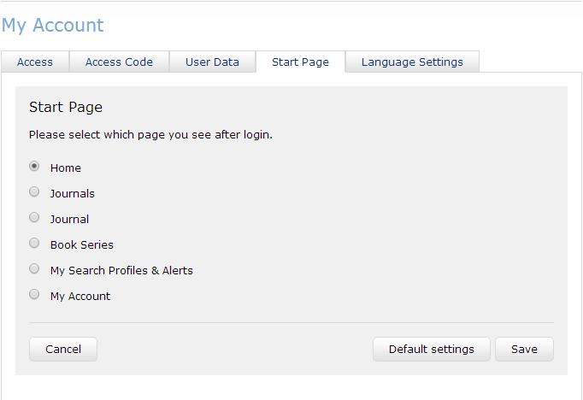
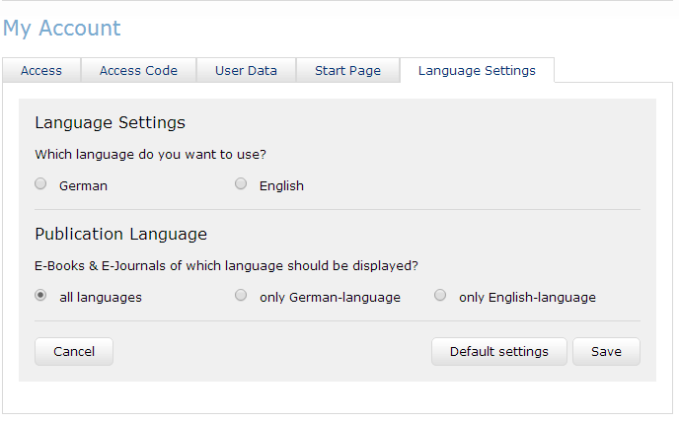
帳號設定
已訂購清單
入口網頁設定
語言設定
網頁語言設定
已訂購電子書清單
首頁
期刊
叢書
圖書
特定詞彙Alert
帳號設定
出版品語言設定

Slide 28
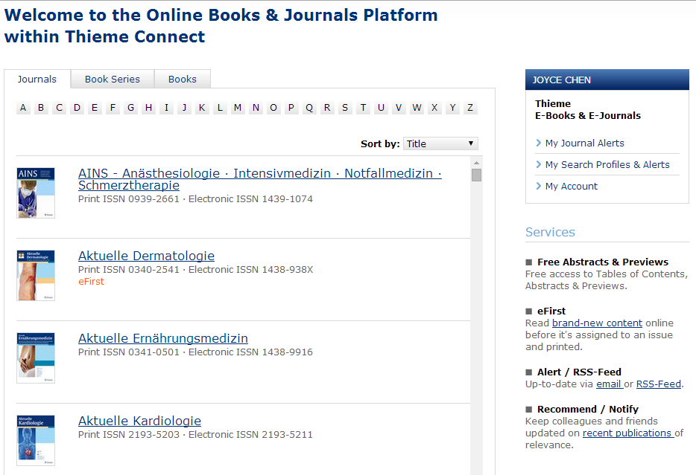
其他服務
其他服務
免費摘要與預覽
eFirst (for 期刊)
Alert/ RSS (for 期刊)
推薦/通知

Slide 29
大 綱
有關Thieme
有關Thieme
Thieme 平台服務總覽
電子書平台功能介紹
瀏覽方式
檢索方式
全文取得
其他服務
個人化服務
即時通知
Thieme TCC收錄主題
檢索範例
檢索實例
IPAD使用

Slide 30
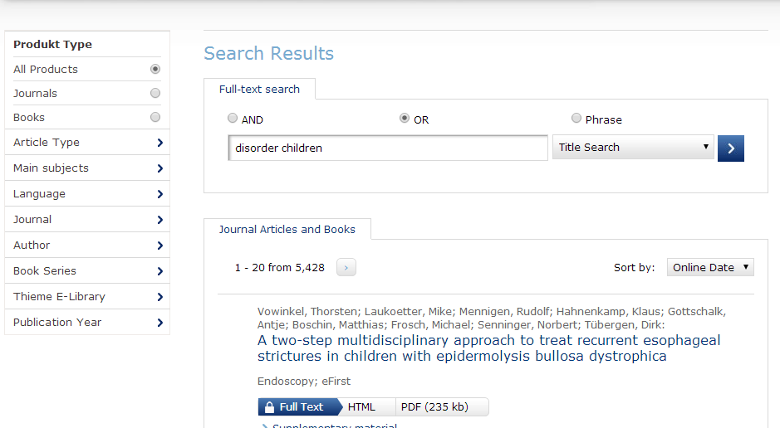
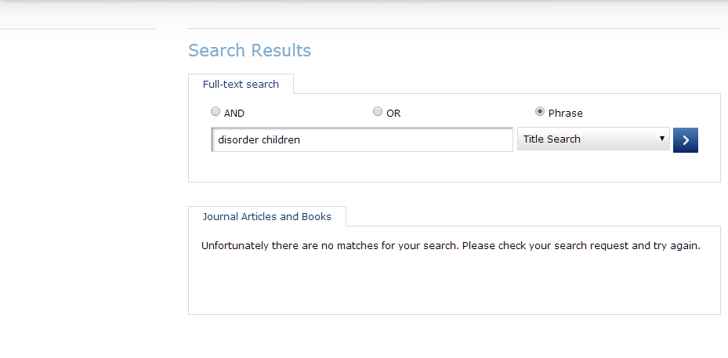
檢索實例
以“disorder”, “children” 進行題名檢索
選擇AND組合詞彙
選擇OR組合詞彙
選擇短句組合詞彙
查無檢索結果
共有44筆檢索結果
共有5,428筆檢索結果

Slide 31
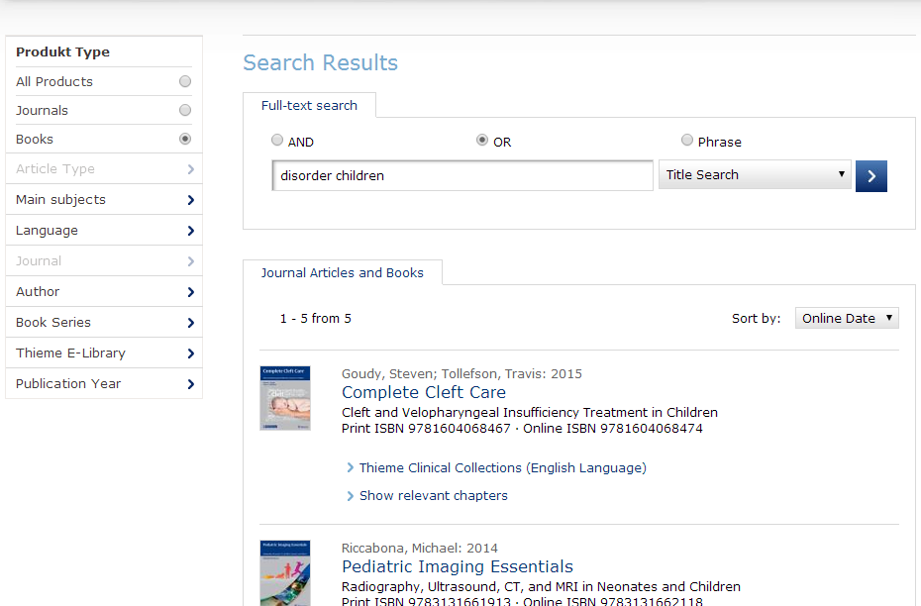
檢索實例
以“disorder” OR “children” 進行題名檢索，選擇圖書類型
共有5筆查詢結果

Slide 32
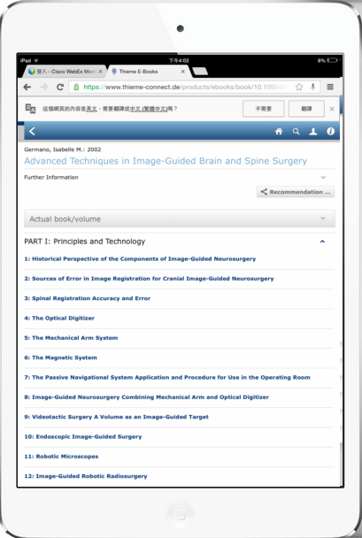
功能列表：
首頁│搜尋│個人服務│諮詢資訊
平板使用介面
更多參考資訊
推薦
章節內容

Slide 33
More Information….
_{More about TCC}
http://issuu.com/thieme-connect/docs/thieme_clinical_collections
_{有關產品資訊及問題詢問, 請洽:}
_{飛資得醫學資訊股份有限公司} FlySheet Med-Informatics Co., Ltd.
_{TEL: +886-2-2658-2223}
E-mail: products@flysheet.com.tw
_{We are Here Because of You!}

